Slide 1
패션시즌
Android mini project
2014.05.21 ~ 2014.05.26
YOON TAEWAN

Slide 2
목차
기본 레이아웃
상세 설명
설명 & 계획

Slide 3
기본 레이아웃

Slide 4
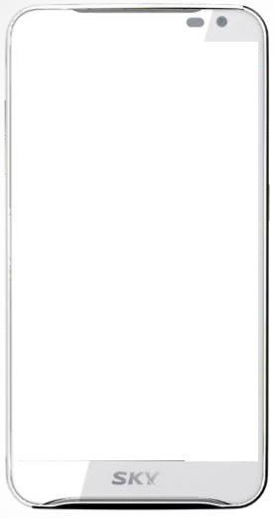
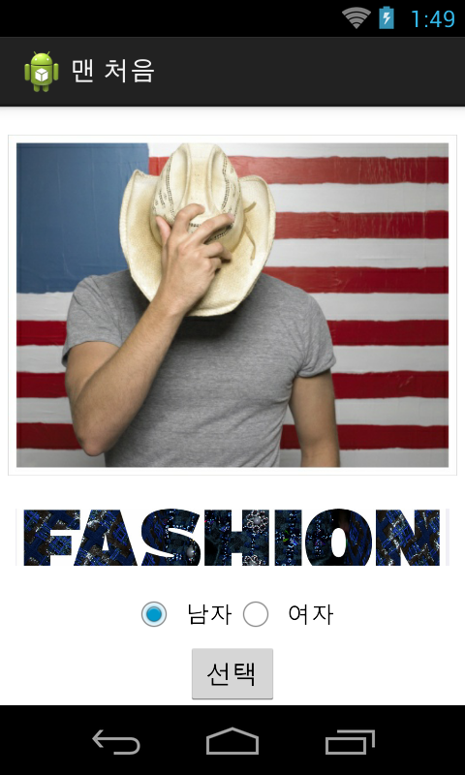
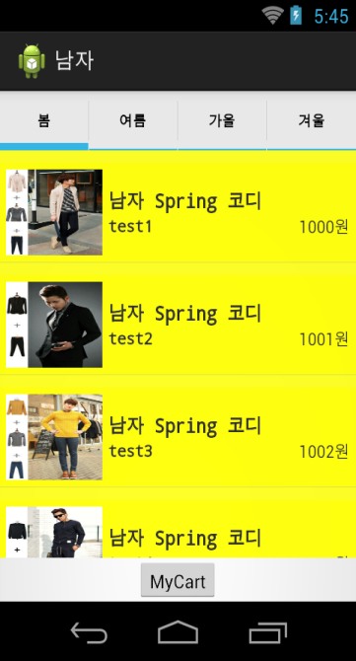
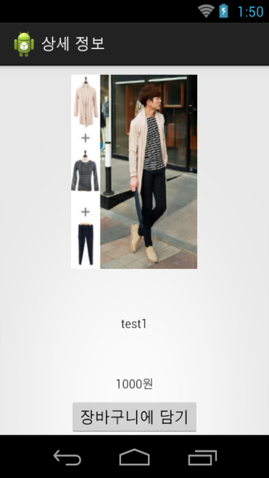
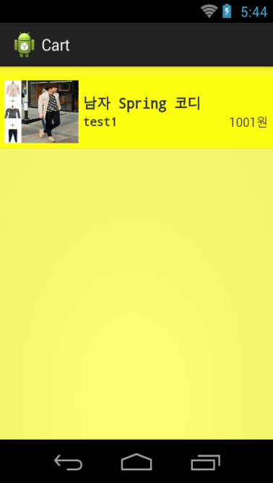
시즌 별 상품보기
상품별 상세정보
장바구니
1

Slide 5
상세 설명

Slide 6
RadioButton 사용:
남자 버튼 선택 시 이미지 변화와
여자 버튼 선택 시 이미지 변화
Button 사용:
RadioButton 으로 성별 선택 후
선택 Button 누르면 해당 페이지로
이동
2

Slide 7

TabHost 사용 :
해당 Tab을 클릭하면 시즌별
이미지, 텍스트, 가격이 보여 짐
ListView 사용 :
각각 보여지는 리스트 아이템 값마다
똑같은 xml 화면구성이 보여지도록
해 놓음. 사용자가 직접 올리는 방식
이 아닌 개발자가 해당 아이템을
업데이트 하는 방식으로 설계
Database를 이용한
CartList 구현 해당 아이템 클릭 후
장바구니에 담기 버튼으로 누르면
MyCart에 담아져 사용자가 원하는
아이템을 볼 수 있도록 함
3

Slide 8
ListView 에 아이템 을 눌렀을 경우
이미지와 내용과 가격을 볼 수 있게
정보를 받아와 화면에 보여주게 함
장바구니에 담기 버튼 클릭을 할 경우
Database 에 값이 전달되어 저장이 됨
이후 MyCart 레이아웃에 List 별로
Item 에 저장 되도록 구현
4

Slide 9
장바구니에 담기 버튼 클릭 후
MyCart 에 담겨져있는 모습
5

Slide 10
계획

Slide 11
1. 사전 작업
아이템 선정 :
-- 올해의 Hot 한 패션 트랜드 정보를 남/여 성별로 보여주게 함.
-- 괜찮은 상품의 대한 가격과 상세정보를 보여주며 장바구니를 활용.
-- MyCart (장바구니) 에서 내가 담아놓은 상품을 언제든지 볼수있게 함.
2. 자료 및 이미지 수집
-- 메인 남/여 별 사진 수집.
-- 시즌 별 해당 상품 이미지 수집.
3. 기본 레이아웃 작업(xml)
4. 각 위젯의 기능 작업(java)
6

Slide 12
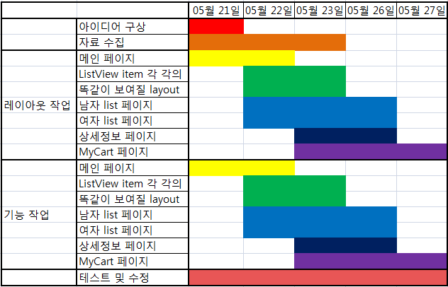
7

